Slide 1
사내 지식 챗봇 화면 설계서
사내 문서 검색(RAG)과 업무 데이터 조회(Text2SQL)를 하나의 챗봇으로 제공하는 웹 시스템
SKN 32기 4차 팀 프로젝트
1Team 장꼬방조:
팀장: 박회종
팀원: 문동원, 이태혁, 이호원
작성일 2026-08-26 문서 버전 v1.2
1

Slide 2

목차
1부 개요
3
시스템 구성 한눈에 보기 · 화면 목록
2부 공통 요소
6
공통 헤더 · 인증 게이트와 상태 전환
3부 화면별 상세
8
로그인 · 채팅 · 이상탐지 대시보드 · 리포트 생성 · 리포트 자료
4부 상태와 권한
23
상태 정의(로딩·오류·권한없음·근거불확실) · 역할별 노출 매트릭스 · API 연동 요약
2

Slide 3
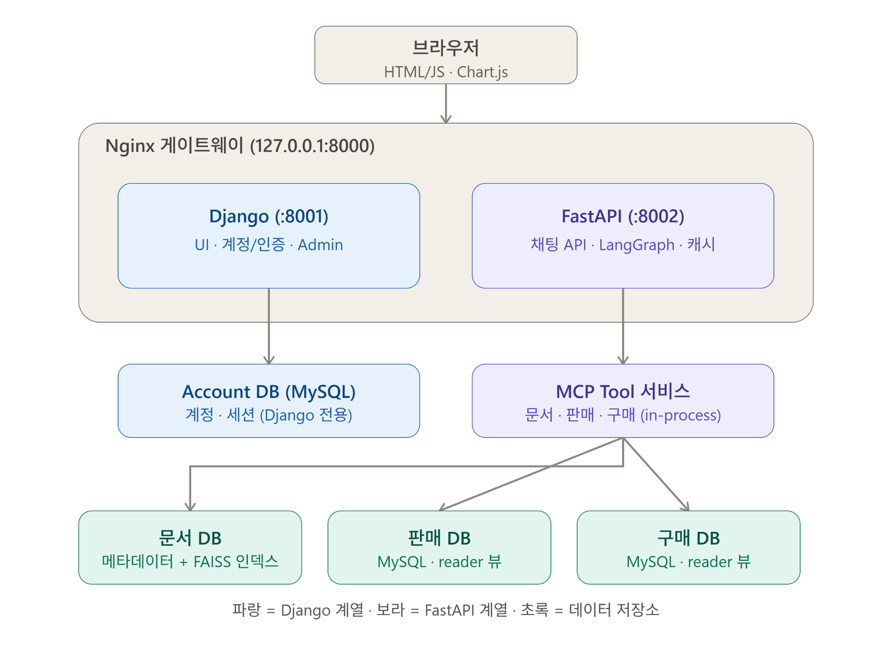
시스템 구성 한눈에 보기
화면은 Django가 렌더한 HTML 뼈대 위에서 브라우저 JavaScript가 FastAPI API를 호출해 데이터를 채웁니다.
Django는 계정·세션만 소유하고, 문서·업무 데이터는 FastAPI → LangGraph → MCP 경로로만 접근합니다.
3

Slide 4
화면 목록
화면 ID | 화면명 | URL | 접근 권한 | 설명
SCR-AUTH01 | 로그인 | (모든 화면에 내장) | 비로그인 사용자 | 세션이 없을 때 모든 화면에 공통으로 표시되는 로그인 폼
SCR-CHAT01 | 채팅 | / | 로그인 사용자 전체 | 문서 검색과 업무 데이터 조회를 함께 처리하는 메인 화면
SCR-DASH01 | 이상탐지 대시보드 | /dashboard/ | admin, finance | 월별 매출·구매 추이와 고정 규칙 기반 이상 신호
SCR-RPT01 | 리포트 생성 | /report/ | admin, finance | 템플릿과 조회 기간을 선택해 .docx 문서를 생성·다운로드
SCR-ADMIN01 | Django Admin | /admin/ | is_staff 계정 | Django가 기본 제공하는 관리 화면입니다. 이 문서의 설계 대상이 아닙니다
화면 전이
로그인
→
채팅
→
대시보드 / 리포트
로그인 성공 후 항상 채팅 화면에서 시작합니다. 대시보드·리포트 탭은 hr 역할에는 노출되지 않습니다.
4

Slide 5
공통 헤더
1
2
3
4
No | 영역 | 설명 | 동작
1 | 브랜드 마크·타이틀 | 챗봇 아이콘(32px, radius 6px) + '사내 지식 챗봇' | 정적 표시
2 | 탭 (채팅/대시보드/리포트 생성) | 현재 화면에 is-active 스타일 적용 | 클릭 시 해당 URL로 이동. 대시보드·리포트는 admin·finance만 노출
3 | 현재 사용자 | '표시이름 (역할)' 형식 | GET /api/auth/me 응답으로 채움
4 | 로그아웃 버튼 | - | POST /api/auth/logout 호출 후 로그인 화면으로 전환
헤더는 3개 화면(_header.html)에서 동일하게 include됩니다. 탭 노출 여부는 auth.js의 DASHBOARD_ROLES 목록으로 판단합니다.
5

Slide 6
인증 게이트와 상태 전환
화면 진입
GET /api/auth/me
200: 앱 화면 표시
401: 로그인 화면 표시
로그인·로그아웃 시 정리 동작
·
auth_state_revision 카운터를 증가시켜, 진행 중이던 이전 사용자의 응답(예: 지연된 /api/auth/me)이 화면에 반영되지 않도록 막습니다.
·
로그아웃 시 진행 중인 채팅 요청을 AbortController로 즉시 취소합니다.
·
대화 내용·출처 패널·차트를 모두 비우고 새 사용자 기준으로 다시 그립니다.
·
각 페이지 스크립트는 window.onAuthStateReady / onAuthStateCleared 훅으로 이 전환에 반응합니다(auth.js가 공통 로직, chat.js/dashboard.js/report.js가 화면별 처리).
6

Slide 7
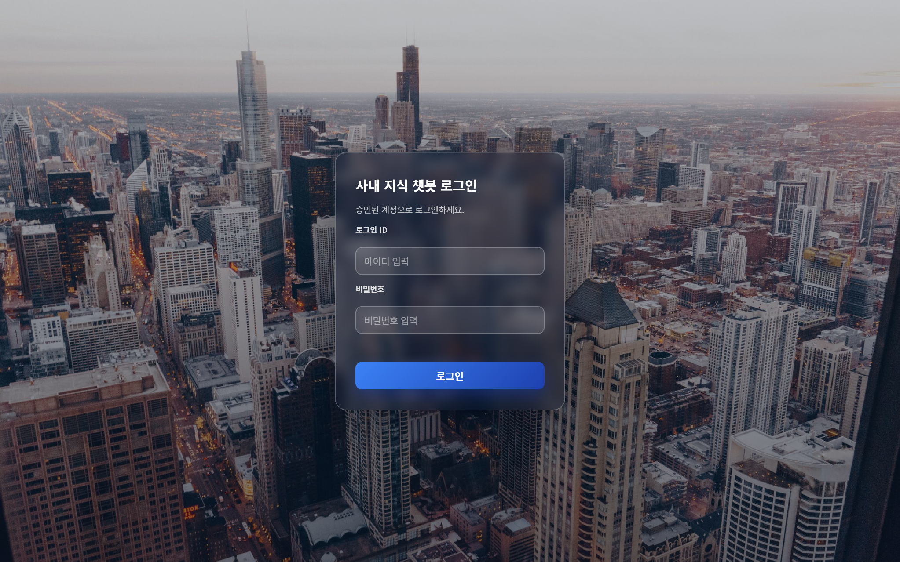
로그인 화면
SCR-AUTH01
접근 경로
모든 화면(/, /dashboard/, /report/)에 같은 로그인 블록이 포함됩니다.
표시 조건
GET /api/auth/me가 인증 실패를 반환하면 노출됩니다.
전환
로그인 성공 시 즉시 해당 화면 본문으로 전환됩니다. 별도 URL이 없습니다.
보안
세션 쿠키는 HttpOnly·SameSite=Lax이며 브라우저에 자격 증명을 저장하지 않습니다.
7

Slide 8
로그인 화면 · 영역별 상세
SCR-AUTH01
No | 영역·요소명 | 유형 | 설명 | 동작·이벤트 | 연동 API | 예외·오류 처리
1 | 화면 제목 | 라벨 | '사내 지식 챗봇 로그인' | 정적 표시 | - | -
2 | 안내 문구 | 라벨 | '승인된 계정으로 로그인하세요.' | 정적 표시 | - | -
3 | 로그인 ID 입력 | 입력 | 최대 128자, 필수 입력 | 미입력 시 브라우저 기본 검증으로 제출 차단 | - | 미입력 시 제출 차단
4 | 비밀번호 입력 | 입력 | 최대 256자, 마스킹 표시, 필수 입력 | 로그인 성공 후 입력값을 즉시 비웁니다 | - | 미입력 시 제출 차단
5 | 오류 메시지 영역 | 라벨 | 실패 사유를 표시하는 경고 영역 | 실패 시에만 문구가 채워집니다 | - | 서버 detail 또는 기본 문구 표시
6 | 로그인 버튼 | 버튼 | 폼 제출 기본 동작 | 요청 중 비활성화, 완료 후 복구 | GET /api/auth/csrf → POST /api/auth/login | 401 시 '아이디 또는 비밀번호가 올바르지 않습니다.'
1
2
3
4
5
6
· 인증·세션은 Django가 소유하며, 화면은 API 호출 결과만 반영합니다. · CSRF 토큰은 로그인 직전에 발급받아 요청 헤더에 실어 보냅니다. · 로그인 성공·실패와 무관하게 비밀번호 입력값은 화면에 남기지 않습니다.
· 회사 내부 시스템이기 때문에 시스템 관리자인 Admin만이 ID 생성 및 PW 관리한다는 컨셉으로, GUI상에서 유저가 직접적으로 ID 생성 및 PW를 찾을 수 없습니다.
8

Slide 9
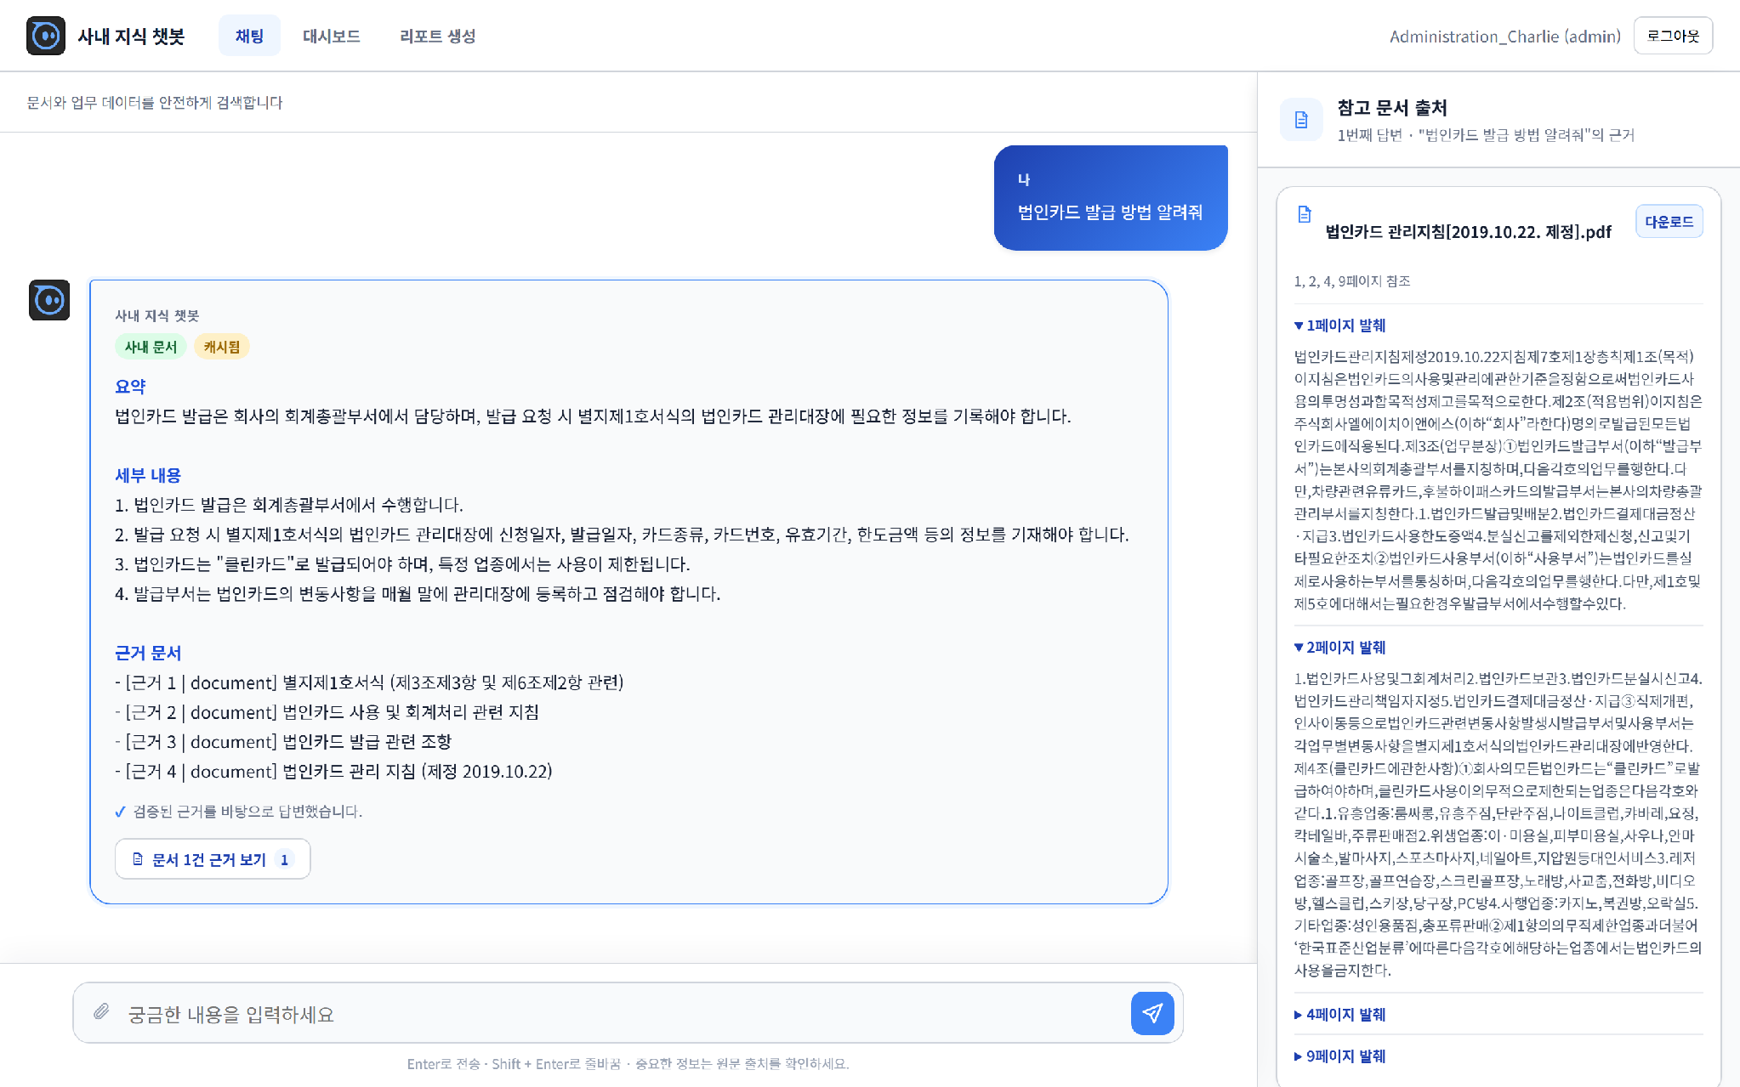
채팅 화면 · 전체 레이아웃
SCR-CHAT01
① 대화 영역
② 출처 패널
① 대화 영역
좌측 대화 영역과 우측 참고 문서 출처 패널의 2단 구조입니다(그리드 비율 고정: 우측 400px).
② 출처 패널
출처 패널은 데스크톱에서 항상 열려 있고 닫기·오버레이는 모바일 대응 잔존 요소로 현재 숨겨져 있습니다.
9

Slide 10
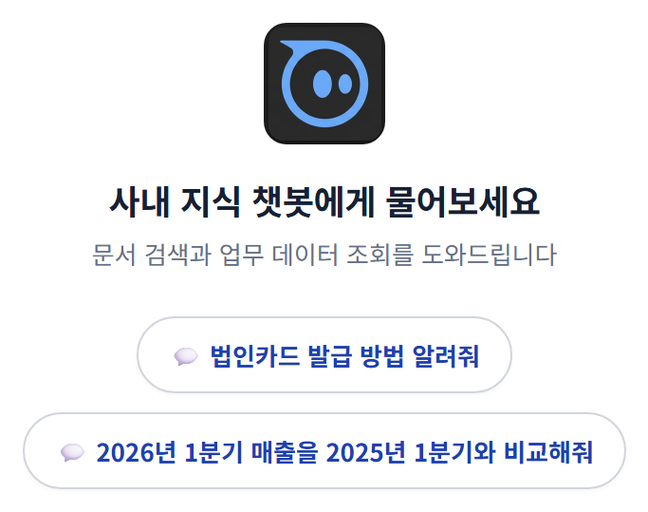
채팅 화면 · ① 대화 영역
SCR-CHAT01
1
대화 영역 - 첫 화면
No | 요소 | 설명
1 | 챗봇 아이콘 | 대화가 비어 있을 때만 표시
2 ~ 3 | 제목·부제 | '사내 지식 챗봇에게 물어보세요' 안내
4 ~ 5 | 예시 질문 칩 | 역할별 문구(hr 1개 / finance 1개 / admin 2개). 클릭 시 자동 전송
2
3
4
그 밖의 대화 요소
5
요소 | 설명
사용자 말풍선 | 질문을 우측 정렬로, 파란 그라디언트 배경으로 표시
로딩 행 | '답변을 준비하고 있습니다' 문구 + 회전 스피너
오류 행 | '!' 아바타 + 붉은 배경. 요청 실패 시에만 표시
위 3개 요소는 각각 사용자가 질문을 보낸 직후, 응답을 기다리는 동안, 요청이 실패했을 때만 나타납니다.
10

Slide 11
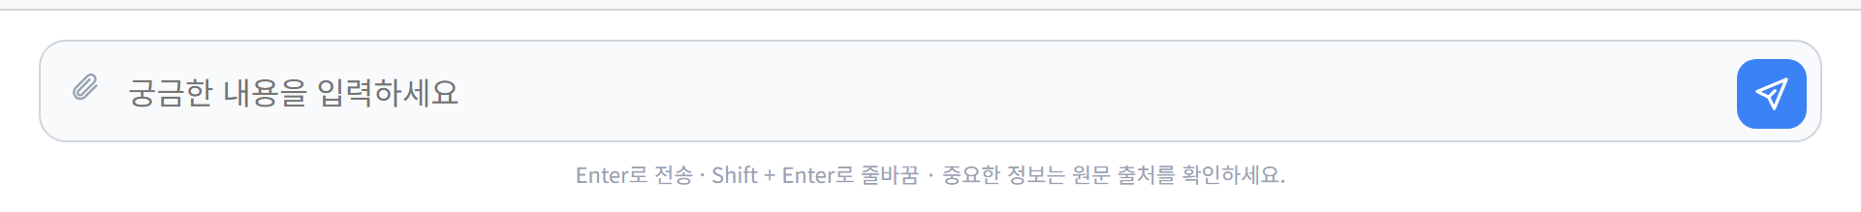
채팅 화면 · ② 입력창
SCR-CHAT01
1
2
3
No | 요소 | 설명 | 동작
1 | 질문 입력창 | textarea, 최대 4000자 | 입력에 따라 자동 높이 조절(최대 140px)
2 | 전송 버튼 | 종이비행기 아이콘 | 요청 중 비활성화
3 | 도움말 문구 | 'Enter로 전송 · Shift + Enter로 줄바꿈 · 중요한 정보는 원문 출처를 확인하세요.' | 정적 표시
키보드: Enter는 즉시 전송, Shift+Enter는 줄바꿈입니다. 요청 중에는 입력창 자체는 막지 않고 전송 버튼만 비활성화합니다.
11

Slide 12
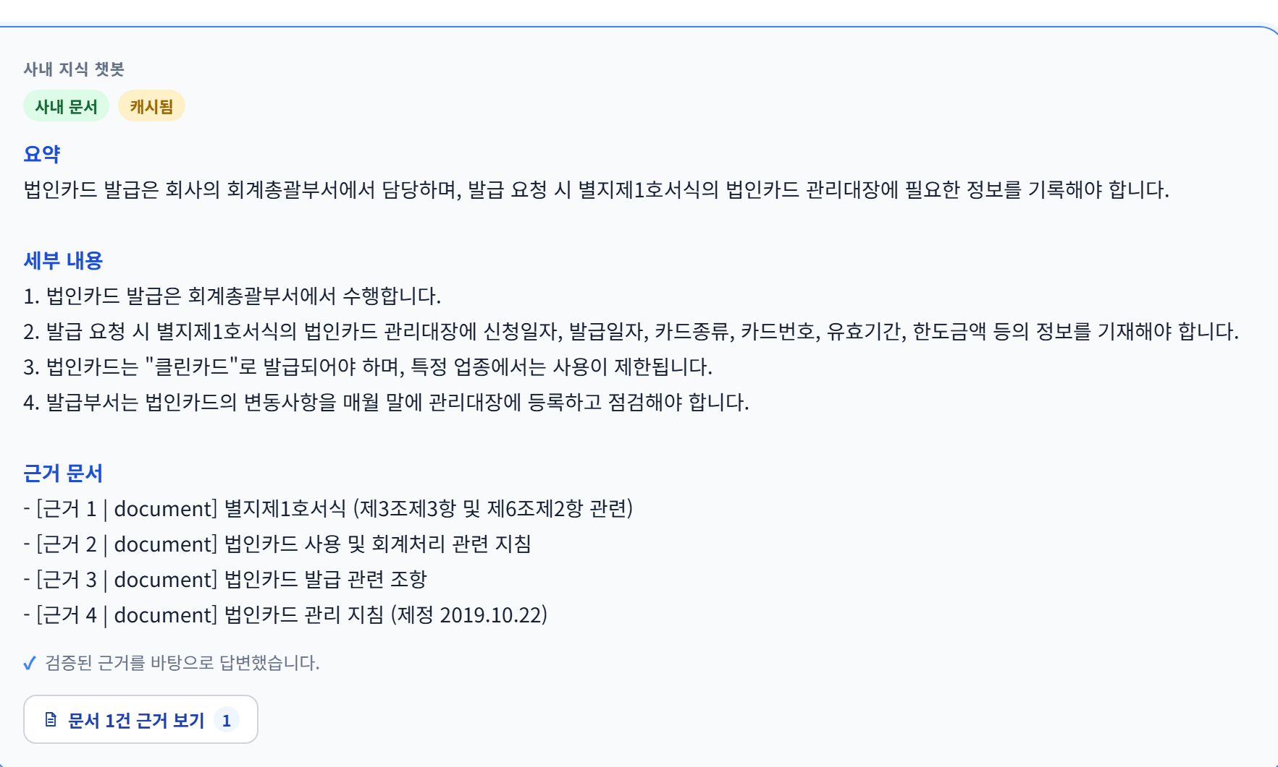
채팅 화면 · ③ 답변 구성 요소
SCR-CHAT01
① route 배지 (4종)
1
2
일반 지식 · 사내 문서 · 업무 데이터 · 문서 + 데이터
② 캐시 배지
cached=true 응답에만 '캐시됨' 표시
③ 답변 본문
3
**굵게**와 줄바꿈만 서식 변환, 나머지는 이스케이프
④ 근거 상태 문구 (4종)
SUPPORTED: 검증된 근거를 바탕으로 답변 PARTIALLY_SUPPORTED: 일부만 확인, 나머지는 안내 INSUFFICIENT: 근거 부족, 다른 표현 요청 CONTRADICTED: 근거 충돌, 확정하지 않음
4
5
⑤ 출처 칩 (3종)
'문서 N건 · 데이터 N건 근거 보기' / '웹 출처 N건 보기' / '근거 0건'
12

Slide 13
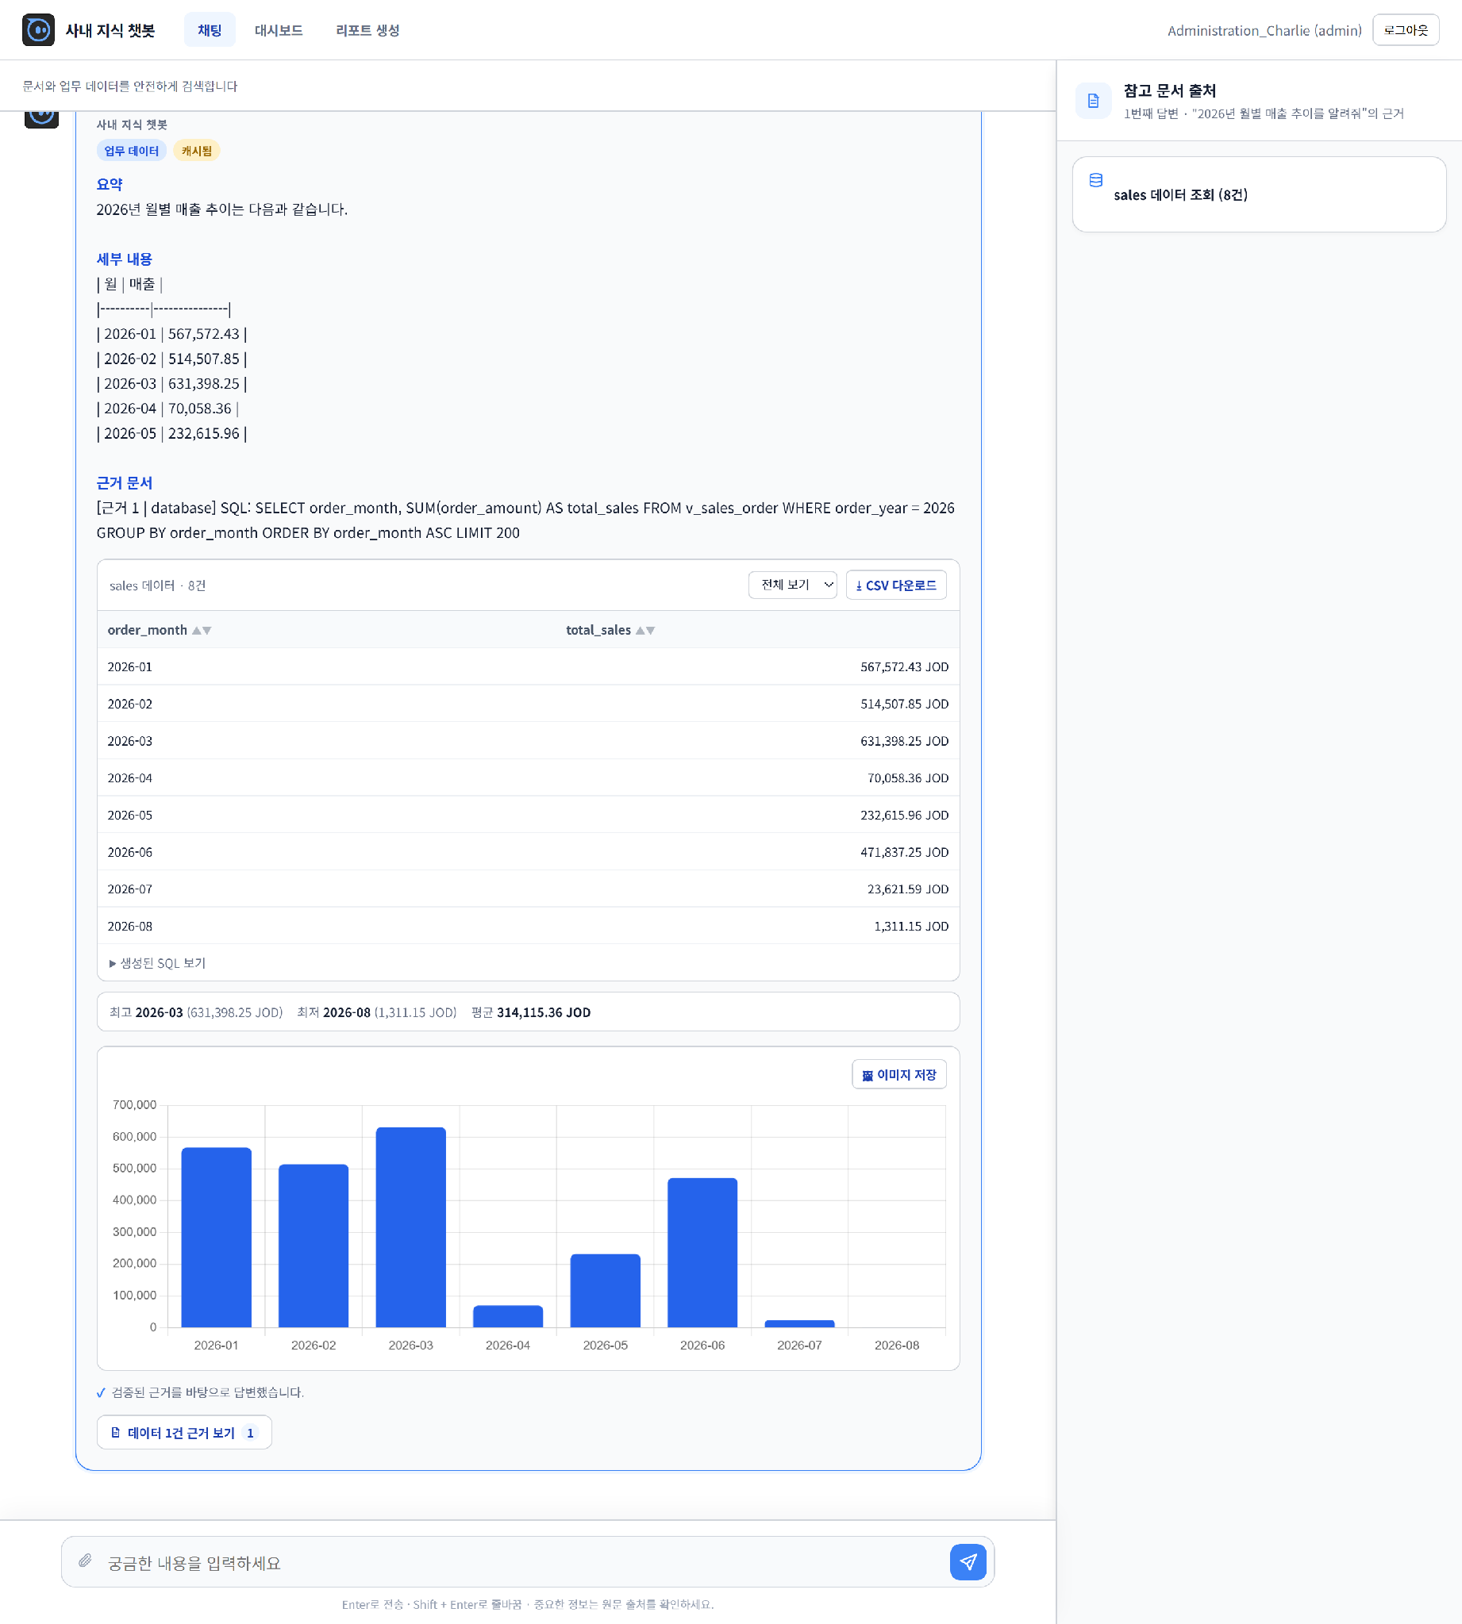
채팅 화면 · ④ 표·차트
SCR-CHAT01
표시 조건
chartable=true일 때만 상단 요약·차트가 함께 그려집니다.
정렬·필터
정렬 헤더는 클릭 3단계(오름차순→내림차순→해제)로 순환합니다.
CSV
현재 정렬·상위N 상태 그대로, 숫자는 원본값으로 내보냅니다.
금액 표시
sales 도메인의 금액 컬럼(이름 패턴으로 판별)에만 JOD 단위를 붙입니다.
13

Slide 14
채팅 화면 · ④ 표·차트 상세
SCR-CHAT01
No | 요소 | 설명 | 동작
1 | 표 메타 라벨 | '{domain} 데이터 · N건 (전체 M건 중)' | 필터 적용 시 건수 갱신
2 | 상위 N 선택 | 전체 보기 / 상위 5개 / 상위 10개 | 선택 시 표·차트 동시 갱신
3 | CSV 다운로드 | 현재 화면 상태 그대로 내보내기 | UTF-8 BOM, 숫자는 원본값
4 | 정렬 헤더 | 컬럼 클릭 | 오름차순 → 내림차순 → 해제 3단계 순환
5 | 생성된 SQL 보기 | <details> 접기 | 펼치면 실행 SQL 원문 표시
6 | 기간 요약 | 최고·최저·평균 + 조건 충족 시 전년 동월 대비 | 같은 월이 중복되면 대비 계산 생략
7 | 차트 | Chart.js. 라벨 컬럼+숫자 컬럼, 30행 이하일 때만 렌더 | chart_type이 서버에서 항상 비어 있어 실제로는 막대그래프만 그려집니다
8 | 이미지 저장 | 차트를 PNG로 저장 | -
1
4
2
3
5
6
8
7
· chartable 판정: 문자열 라벨 컬럼과 숫자 값 컬럼이 있고 행 수가 30 이하일 때만 true (app/agent/nodes.py). · 금액 컬럼(revenue/amount/sales 등 이름 패턴)은 sales 도메인일 때만 화면에서 JOD 단위를 붙입니다.
14

Slide 15
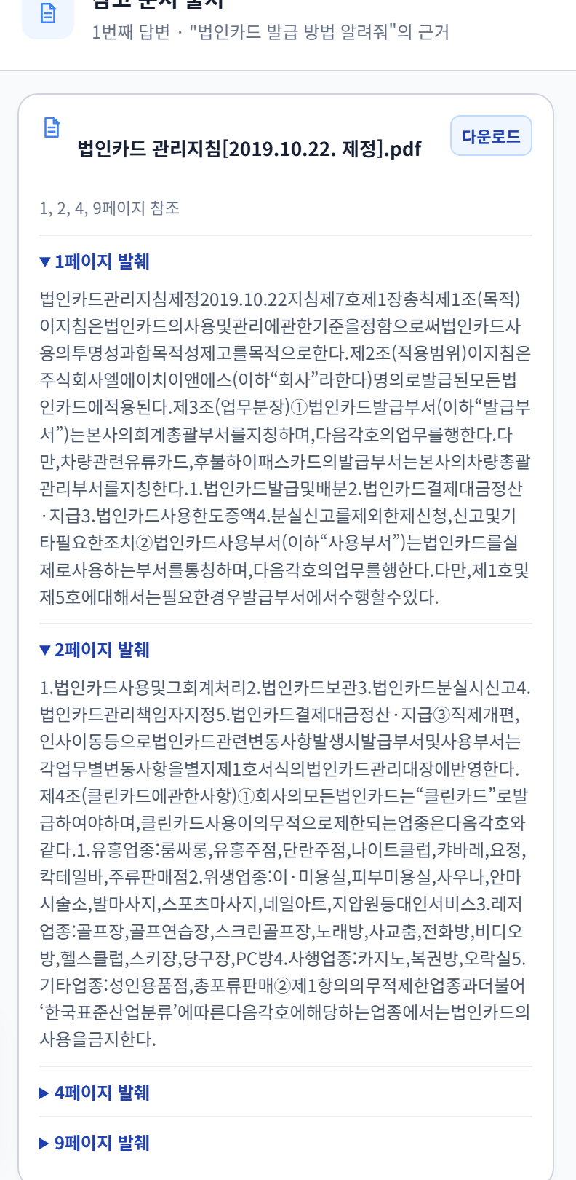
채팅 화면 · ⑤ 출처 패널
SCR-CHAT01
카드 3종
문서 카드(파일명·페이지·발췌), 데이터 카드, 웹 카드(제목·URL, 새 창 열기)
다운로드
blob로 받아 Content-Disposition의 파일명을 복원해 저장합니다. 실패 시 우하단 토스트로 안내합니다.
빈 상태
검색 전 안내문 / '관련 근거를 찾지 못했습니다' 2종
URL 검증
웹 출처는 http/https만 허용하며, 문서 다운로드는 /api/documents/download 경로만 허용합니다.
15

Slide 16
채팅 화면 · ⑤ 출처 패널 상세
SCR-CHAT01
1
3
 | 카드 유형 | 표시 정보 | 동작 | 예외 처리
1 | 문서/웹 카드 | 파일명, 참조 페이지, 갱신일 | 다운로드 버튼 클릭 → GET /api/documents/download | 403/404/502를 사용자 문구로 매핑, 실패 시 토스트 / http/https가 아니면 링크를 만들지 않음
2 | 발췌 내용 | 페이지별 발췌(펼침) 내용 상세 확인 | 페이지 펼침
3 | 다운로드 | 문서 카드면 다운로드 버튼 클릭하여 해당 문서 다운 | 다운로드 버튼 클릭 → GET /api/documents/download | -
2
· 패널 요약문은 선택한 답변 기준으로 바뀝니다: 'N번째 답변 · "질문"의 근거'. · 이전 답변의 근거를 보는 중 새 답변이 도착하면 패널을 자동 전환하지 않고 점프 배너로 안내합니다. · 발견 사항: Source 스키마에 url 필드가 없어 웹 출처는 id 값을 URL 대체로 사용합니다.
16

Slide 17
질문 처리 흐름
SCR-CHAT01
질문 입력
질문 분류
GENERAL
DOCUMENT
DATABASE
BOTH
근거 수집 (Document / Data MCP)
SUPPORTED
PARTIALLY_ SUPPORTED
INSUFFICIENT
CONTRADICTED
답변 생성 · 출처/표 구성
route 배지(①)는 질문 분류 결과, 근거 상태 문구(④)는 근거 평가 결과와 1:1로 대응합니다.
17

Slide 18
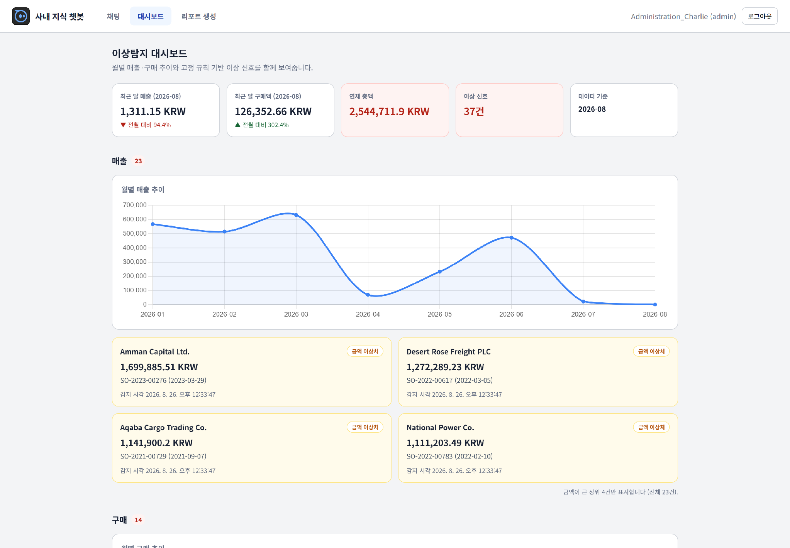
이상탐지 대시보드
SCR-DASH01
KPI 5개
최근 달 매출·구매액(전월 대비 ▲▼), 연체 총액, 이상 신호 건수, 데이터 기준월
경고 강조
연체·이상 신호가 있으면 카드가 붉은 배경으로 강조됩니다
데이터 소스
GET /api/anomalies + GET /api/dashboard/monthly-trends를 동시 호출
화면은 매출·구매 두 섹션으로 이어집니다 (다음 장 상세표 참고)
18

Slide 19
이상탐지 대시보드 · 상세
SCR-DASH01
No | 요소 | 설명
1 | 최근달 매출 | 매출 시계열의 마지막 달 합계를 KRW로 표시하고, 라벨에 해당 월을, 값 아래에 전월 대비 증감률을 ▲▼로 함께 보여줍니다
2 | 최근달 구매액 | 구매 시계열의 마지막 달 합계를 같은 형식으로 표시하며, 전월 대비 계산 방식도 매출 카드와 동일합니다.
3 | 연체 총액 | 이상 신호 중 유형이 '연체 과다'인 건들의 금액만 합산하며, 합계가 0보다 크면 카드가 붉은 경고 배경으로 바뀝니다.
4 | 이상 신호 | 조회된 이상 신호의 전체 건수이며, 1건이라도 감지되면 붉은 경고 배경으로 강조합니다.
5 | 데이터 기준 | 앞의 수치들이 어느 달을 기준으로 한 값인지 알려주며, 매출 시계열의 마지막 월을 우선 사용합니다.
6 | 금년 추이 그래프 | 해당 도메인 금년 매출 또는 구매 추이 월별 추이 그래프.
7 | 이상 건수 | 해당 도메인 금액 상위 4건만 표시, 초과 시 '전체 N건' 안내
8 | 이상 카드 | 대상·유형 배지(금액 이상치/연체 과다/거래 급증)·금액(KRW)·상세·감지 시각 감지 결과가 없으면 '현재 감지된 이상 신호가 없습니다' 표시
1
2
3
4
5
6
7
8
19

Slide 20
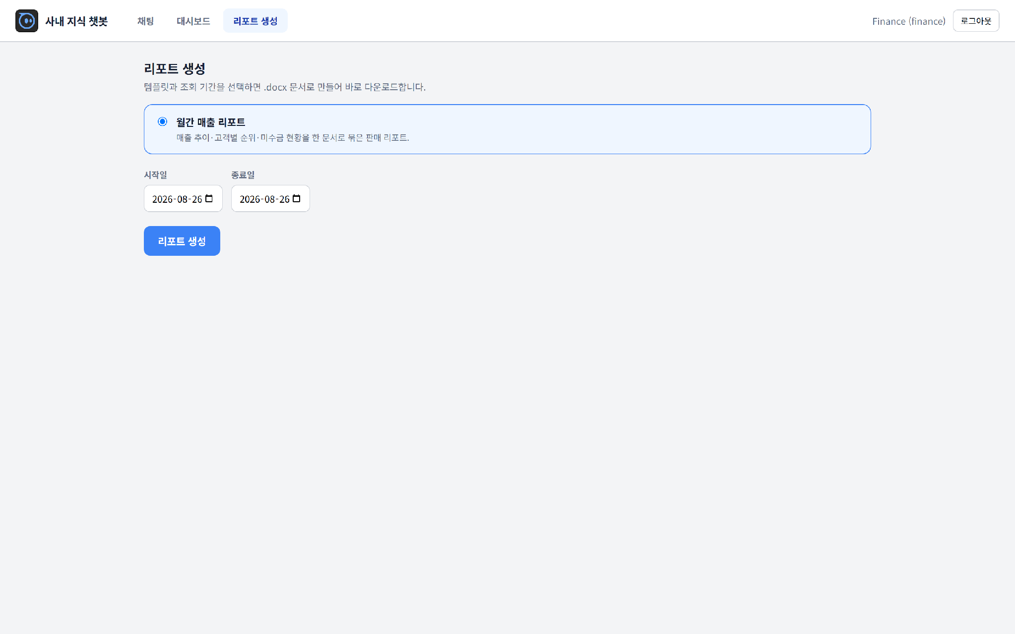
리포트 생성 화면
SCR-RPT01
템플릿
현재 등록된 템플릿은 1개 — '월간 매출 리포트'(sales_monthly)
기간 검증
종료일이 시작일보다 앞서면 클라이언트에서 즉시 오류 표시
산출물
성공 시 .docx가 blob으로 즉시 다운로드됩니다
20

Slide 21
리포트 생성 화면 · 상세
SCR-RPT01
No | 요소 | 설명 | 동작
1 | 템플릿 카드 | 라디오 선택, 이름·설명 표시 | 선택 변경 시 다시 렌더
2~3 | 시작일·종료일 | 기본값 오늘, 최댓값 오늘 | 종료일 < 시작일이면 생성 전 오류 표시
4 | 생성 버튼 | - | 생성 중 '생성 중…'으로 비활성화
- | 상태 메시지 | loading(파랑)/success(초록)/error(빨강) 3색 | POST /api/reports/generate 결과에 따라 갱신
- | 템플릿 없음 | '등록된 리포트 템플릿이 없습니다' | GET /api/reports/templates가 빈 목록일 때
- | 권한 없음 | admin·finance가 아니면 전용 안내 화면 | -
1
2
3
4
서버 오류 매핑
400 형식 오류 · 401 세션 만료 · 403 권한 없음 · 404 미등록 템플릿 · 422 근거 부족 · 502 조회 오류 · 503 서비스 불가
산출물 구조: 표지(제목·조회 기간) + 섹션별(제목·서술·표·차트). 매출 템플릿은 매출 추이/고객별 순위/미수금 현황 3개 섹션.
20

Slide 22
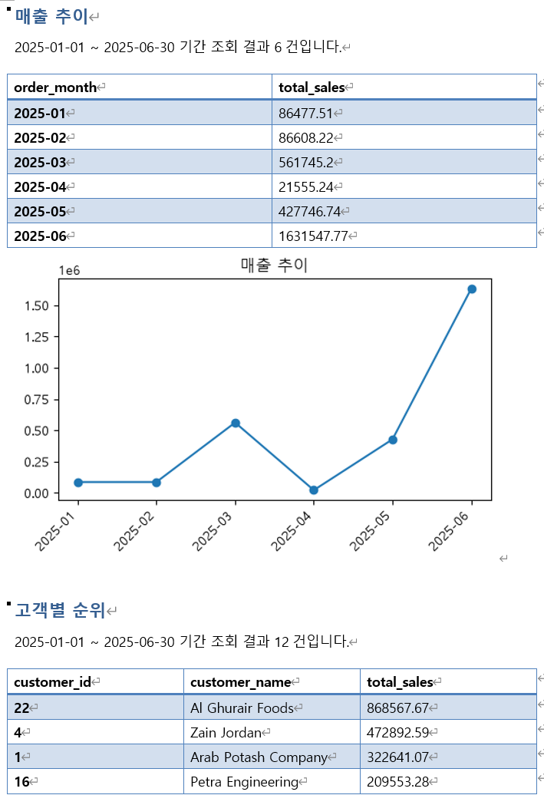
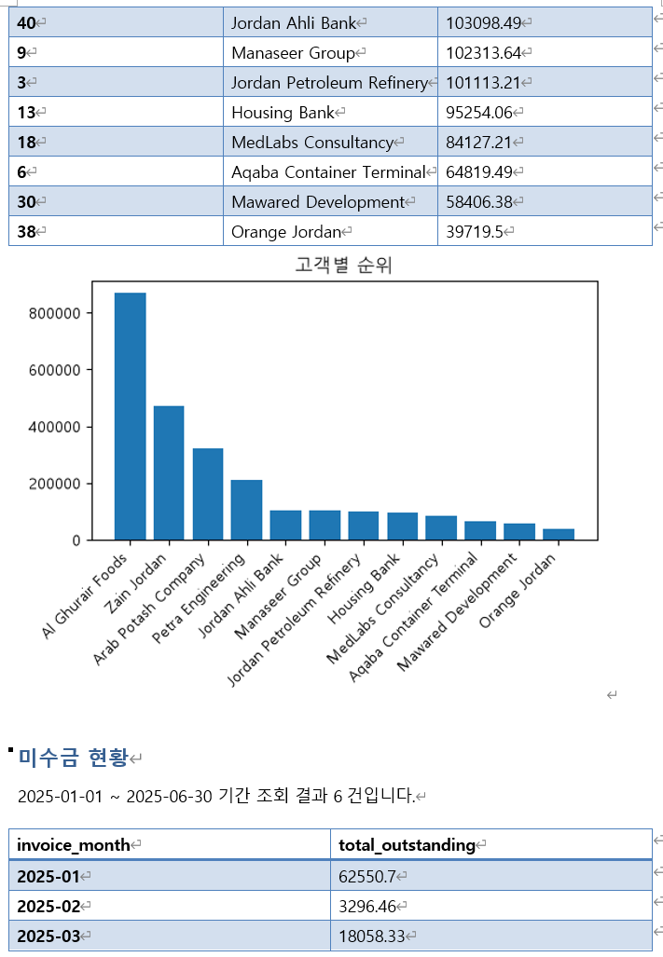
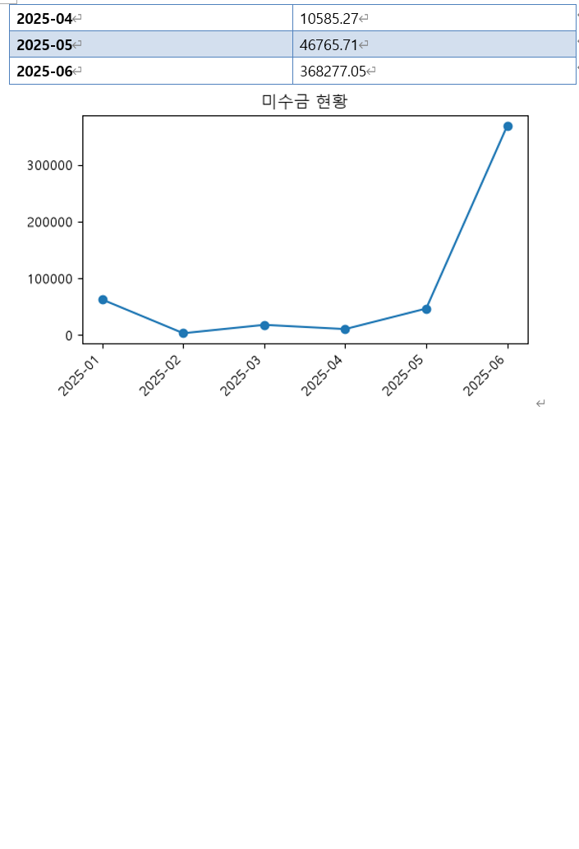
리포트 생성 화면 · 산출물 (report)
SCR-RPT01
산출물 다운로드 시 .docx 파일 내용
· 조회 기간: 2026.01.01 ~ 2026.06.30
· 산출물 구조: 표지(제목·조회 기간) + 섹션별(제목·서술·표·차트). 매출 템플릿은 매출 추이/고객별 순위/미수금 현황 3개 섹션.
page 1
page 2
page 3
21

Slide 23
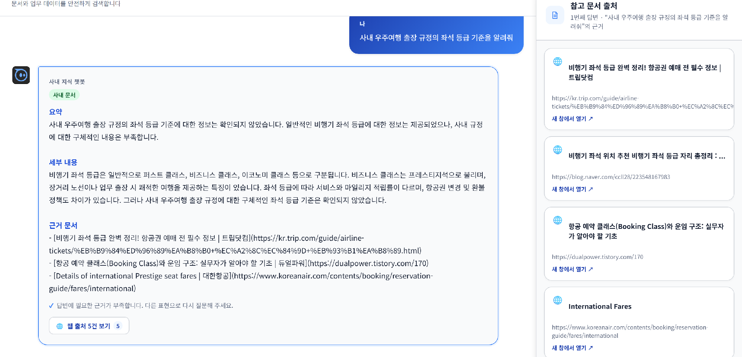
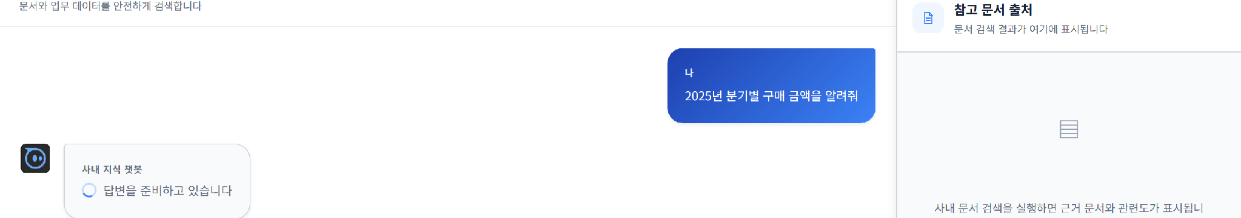
상태 정의 ① 로딩 · 근거 부족
사내 문서에서 답을 찾지 못하자 웹 검색으로 대체한 사례
route는 DOCUMENT이지만 evidence_status는 INSUFFICIENT입니다. 사내 문서 근거가 부족하면 마지막 수단으로 웹 검색 결과를 근거로 답합니다(FR-RAG-005).
채팅 로딩 상태
근거 부족(INSUFFICIENT) — 웹 검색 대체
22

Slide 24
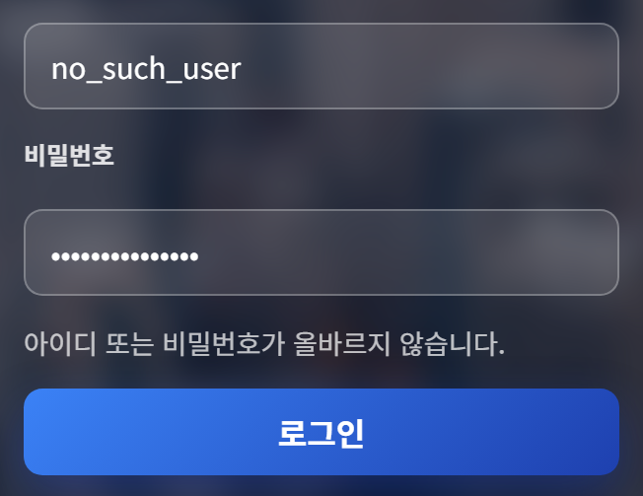
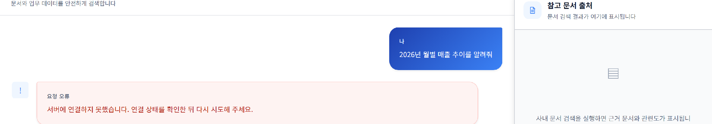
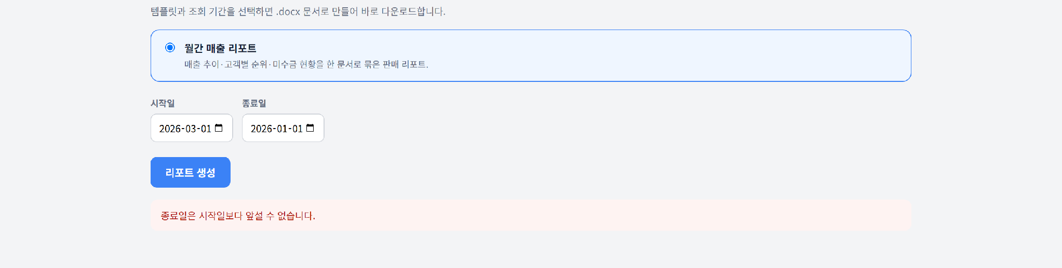
상태 정의 ② 오류
채팅 네트워크·서버 오류
리포트 입력 검증 오류
리포트 오류 코드 (app/api/reports.py)
400 · 401 · 403 · 404 · 422 · 502 · 503
로그인 실패
채팅 오류 코드 (app/api/chat.py)
NO_RESULT(404) · INVALID_INPUT(400) · FORBIDDEN(403) EVIDENCE_INSUFFICIENT(422) · TIMEOUT(504) · QUERY_ERROR/INTERNAL_ERROR(502·500)
23

Slide 25


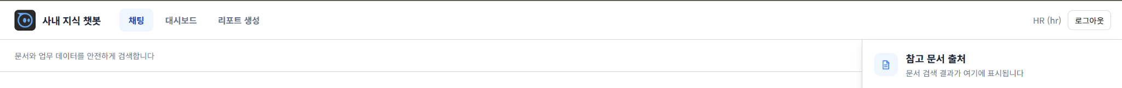
상태 정의 ③ 권한 없음 · 접근 권한
대시보드 권한 없음(hr)
리포트 권한 없음(hr)
근거 불확실 상태
· PARTIALLY_SUPPORTED: 문서·DB 중 일부 조회가 실패해도 확인된 근거만으로 답변하고, 근거 상태 문구로 부분 실패 사유를 알립니다. · CONTRADICTED: 근거 사이에 값이 어긋나면 하나로 확정하지 않고 '담당자 확인이 필요합니다'로 안내합니다(evidence_eval.py).
hr 계정 접근 권한
· hr 계정의 경우 sales 및 purchase DB 를 볼 수 있는 권한이 없기 때문에 대시보드 및 리포트 생성 탭에 접근할 수 없습니다.
· 그렇기 때문에 hr계정으로 로그인 하면 두 탭을 볼 수 없습니다.
24

Slide 26
역할별 화면·기능 노출 매트릭스
역할 | 허용 DB | 채팅 | 대시보드 | 리포트 생성
hr | document_db | 가능 | 탭 숨김 + 진입 시 차단 | 탭 숨김 + 진입 시 차단
finance | document_db, sales_db, purchase_db | 가능 | 가능 | 가능
admin | document_db, sales_db, purchase_db | 가능 | 가능 | 가능
· 클라이언트는 탭을 숨기고 화면을 안내 문구로 대체할 뿐입니다. · 실제 차단은 서버가 담당합니다 — require_database_access()가 요청마다 sales_db·purchase_db 권한을 다시 확인해 403을 반환합니다(shared/auth_policy.py). · 즉 URL을 직접 입력해 대시보드·리포트에 진입해도, hr 계정은 데이터 API 호출 단계에서 거부됩니다.
25

Slide 27
API 연동 요약과 구현 범위
Method | Endpoint | 소유 | 호출 화면 | 응답
GET | /api/auth/csrf | Django | 로그인·로그아웃·리포트 | csrf_token
POST | /api/auth/login | Django | 로그인 | user (401 실패)
POST | /api/auth/logout | Django | 헤더 | 204
GET | /api/auth/me | Django | 전 화면 진입 시 | 사용자 프로필
POST | /api/chat | FastAPI | 채팅 | answer·sources·tables·cached·route·evidence_status
GET | /api/documents/download | FastAPI | 출처 패널 | 파일 (403/404/502)
GET | /api/anomalies | FastAPI | 대시보드 | 이상 신호 목록 (403)
GET | /api/dashboard/monthly-trends | FastAPI | 대시보드 | sales[]·purchase[] (403)
GET | /api/reports/templates | FastAPI | 리포트 | 템플릿 목록
POST | /api/reports/generate | FastAPI | 리포트 | .docx
현재 구현의 한계
· 표·차트의 chart_type이 서버에서 항상 비어 있어, 채팅 화면의 차트는 시계열 데이터도 막대그래프로만 표시됩니다. · 통화 단위가 화면마다 다릅니다 — 대시보드는 KRW, 채팅의 매출 표·차트는 JOD. · 대시보드는 admin/finance 접근 시 캐싱 없이 매 요청마다 재계산합니다(성능보다 최신성 우선). · 리포트 템플릿은 현재 1종(월간 매출 리포트)만 등록돼 있습니다.
26

Slide 28

THANK YOU

